Slide 1
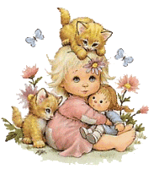
Родительское собрание на тему: «Чем играют наши дети?» (форма проведения –круглый стол)
Составитель:
Лебедь Ирина Викторовна
МДОУ №3 «Рябинка»
Г.Балашиха

Slide 2
Цель: Знакомство родителей с особенностями игровой деятельности детей дошкольников.
Задачи:
1. Познакомить родителей со значением и ролью игрушки в жизни ребёнка;
2. Выявить особенности современных игрушек (игрушек монстров);
3. Вооружить родителей знаниями о целесообразном педагогическом подборе игрушек.
Участники собрания: Родители, воспитатели,
педагог-психолог.

Slide 3
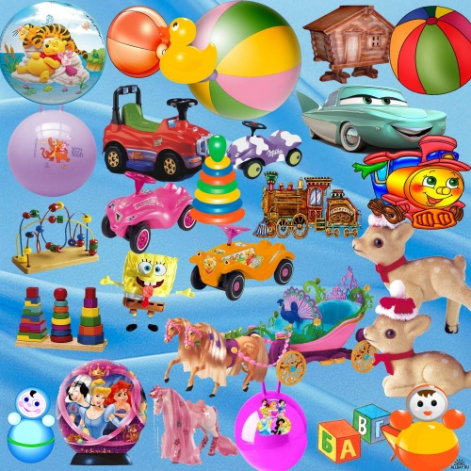
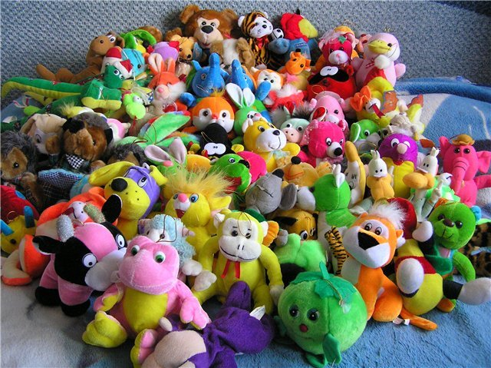
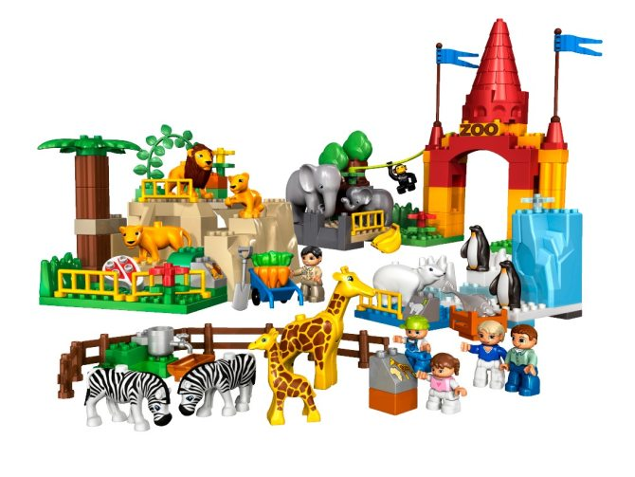
Что же такое игрушка?
Игрушка - это специально предназначенный предмет для детских игр, она помогает ребенку осуществить свой замысел, приближает игру к действительности. Чтобы вообразить себя мамой, надо иметь в руках дочку-куклу, которую можно укладывать, кормить, одевать и т. д. Игрушка должна быть такой, чтобы ребенок мог с ней активно действовать, выразительно разыгрывать свою роль. Бывает и так, что самая красивая игрушка не помогает осуществлять замысел игры.
Правильный подбор игрушек - серьезное дело.

Slide 4
Формы взаимодействия с родителями:
1.Дети исполняют танец с игрушками под аудиозапись песни «Маленькая страна»;
2.Провести экскурсию по группе с целью знакомства с разнообразием игрушек и их назначением (сюжетные игрушки, образные, театральные, музыкальные, игрушки-забавы…);
3. Дискуссия «Паутинка мыслей» (Родители сидят в кругу. Передают друг другу клубок с нитками при этом высказывают свое мнение о вреде и пользе современных игрушек).

Slide 5
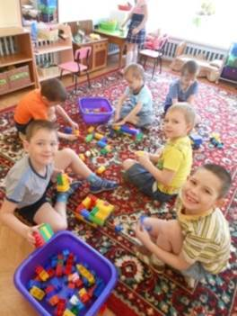
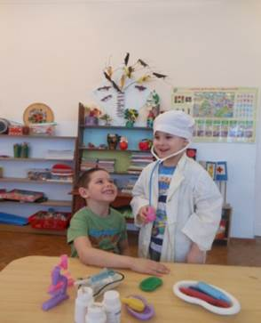
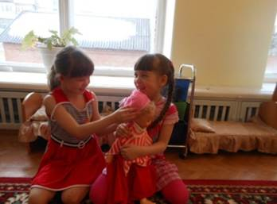
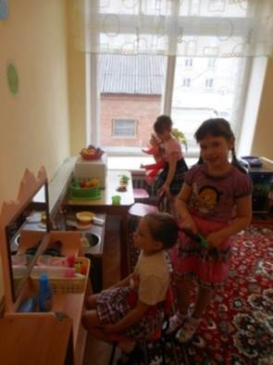
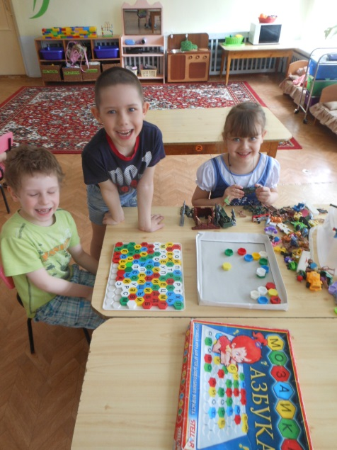
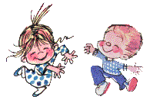
4.Просмотр слайдов «Наши дети в игре»

Slide 6
5.Критерии выбора игрушек
Педагог знакомит родителей с критериями выбора игрушки (идет обсуждение проблемы совместно с родителями).
Например: Соответствие игрушки интересам самого ребенка. (Интересы взрослого и ребенка очень часто не совпадают: многих взрослых привлекает внешняя красота, цена, сложность деталей или описанное развивающее значение, у детей же другие приоритеты: похожа ли на любимого сказочного героя, такая же есть у друга). Возможность что-либо с ней делать - это главное достоинство игрушки (разбирать-собирать, складывать, извлекать звуки). Разнообразие форм активности ребенка: чем игрушка более завершена, тем меньше простора для творчества (мячи, строительный материал могут занимать детей в течении длительного времени). Игровые действия должны быть самостоятельными (игрушки-загадки и игрушки-головоломки, которые сами подсказывают способ действия: матрешки, пирамидки). Эстетический аспект (игрушка должна вызывать гуманные чувства, недопустимо в игрушке наличие качеств, стимулирующих асоциальные действия и чувства: насилие, жестокость, агрессию).

Slide 7
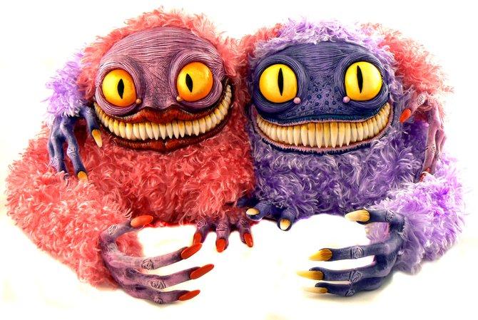
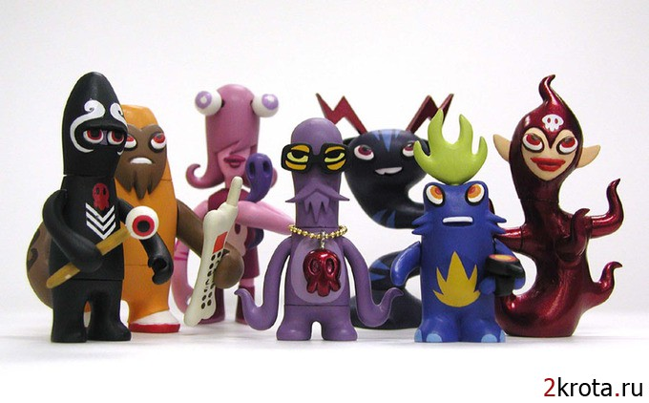
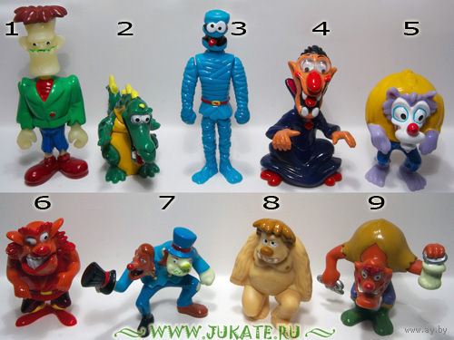
6.Консультация психолога
«Игрушки-монстры»

Slide 8
Игрушки-чудовища могут научить ребенка жестокости и безразличному отношению к страданию. В русских сказках встречаются и драконы, и чудовища, но они всегда выступают на стороне зла, положительные, же герои никогда не бывают чудовищами. Такие сказки и игры на их основе учат детей отличать добро от зла, проводя между ними четкую границу. Предлагаемые сейчас детям в качестве игрушек различные персонажи в виде трансформеров, скелетов и пр. участвуют в игре как на стороне добрых, так и злых сил, поэтому ребенку иногда бывает трудно, даже порой невозможно дифференцировать добро и зло, поделить героев «плохих» от «хороших». При этом игры, основанные на содержании воинственных мультфильмов с игрушками - чудовищами, формируют в детях агрессию, отношение к насилию как к норме, и дети понемногу применяют такую модель поведения на практике. То, что ребенка привлекают отрицательные персонажи, по мнению психологов, связано с эмоциями агрессивности. Случается, что склонность к сверх вооружению обусловлена с обостренной потребностью в защите от сложного и не очень дружественного внешнего мира. Ребенок, владеющий подобными игрушками, получает шанс в игре ощутить себя могучим. Увы, в реальной жизни всё может быть наоборот. Желание иметь монстров своего рода тест для определенного психологического состояния ребёнка: чем больше он привязан к подобным игрушкам, чем больше времени проводит в их компании, тем более уязвимо, неуверенно и тревожно он себя ощущает в реальном мире.

Slide 9
Советы психолога:
*Игру с монстрами нельзя запретить, как нельзя запретить детские страхи и тревожность. Можно только помочь ребенку создать иное игровое поле, в котором будут реализованы потребности детей ощущать себя сильными и бесстрашными.
*Не стремиться покупать детям игрушки наводящие на них ужас и способствующие развитию агрессии. Поверьте, есть много вариантов направить игры детей в нужное русло.
*Создайте ребенку спокойное, удобное место для игры. Хорошо, если у него есть пространство для игр, а также все необходимые атрибуты. Можно расположить игрушки на коврике или на висячей полочке.
*Позаботьтесь о постоянном игровом уголке, где можно бы расположить нужную мебель и игрушки. Важно, чтобы ребенок имел возможность сохранить начатую и прерванную игру.
*Просматривайте время от времени с ребенком его уголок, приучайте его вытирать пыль, вместе чистите, мойте игрушки, отбирайте поврежденные, «лечите» их в больнице.
* Общение с родителями и их серьезное отношение к игре и игрушкам необходим ребенку. Он будет чувствовать причастность родителей к своим проблемам, испытывать эмоциональный комфорт, положительные эмоции. Бывают и такие случаи, что родители сами отстраняются от подобных дел, мотивируя это отсутствием свободного времени или тем, что этим должны заниматься только специалисты.

Slide 10
7.Какие игрушки приобретать детям? педагог предлагает оторвать лепесток от цветка, на котором написаны различные виды игрушек. Затем подводится итог правильного выбора игрушки.
1.Сюжетно-образные, изображающие людей, животных, предметы труда и быта.
2.Двигательные: каталки, коляски, спортивные игрушки.
3.Строительные наборы.
4.Дидактические: разборные башенки, пирамидки, настольно-печатные игры, мозаики.
5.Игрушки-забавы.
6.Полуготовые игрушки, которые можно доделать самому ребенку.

Slide 11
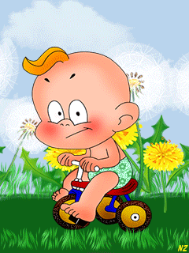
8.Афоризмы о детской игре. Родителям предлагается высказать свое мнение о том, как они понимают смысл данных афоризмов.
«Разница между взрослыми и детьми заключается в стоимости их игрушек» (Р.Фрост)
«Небьющаяся игрушка-это игрушка, которой ребенок может разбить все свои остальные игрушки» (Ф.Шиллер)
«Игры детей-вовсе не игры, и правильнее смотреть на них, как на самое значительное и глубокомысленное занятие этого возраста» (М.Монтель)

Slide 12
СПАСИБО за
ВНИМАНИЕ!!

